Slide 2
두려워하지 말라 나는 네 방패요
너의 지극히 큰 상급이니라"
(창세기 15:1)
하나님은 우리의 방패이십니다.
하나님은 우리의 가장 큰 상급이십니다.

Slide 3
시대마다 찾아오는 두려움
구한말
중국 러시아 일본 강대국 사이
청일전쟁, 러일전쟁, 대동아전쟁
해방후 미군철수 6.25
오늘
북한문제만 문제인가?
중국 러시아는 위협이 되지 않는가?

Slide 4
6.25 전쟁의 절체절명 위기
북한의 압도적 군사력
자본주의와 공산주의 이해부족
남노당의 봉기
한 달 만에 부산·대구만 남음
나라의 존립이 위협받음

Slide 5
하나님이 지켜주신 대한민국
하나님의 섭리들
-토지개혁과 남로당 조직 와해
-유엔군 참전 러시아의 안보리 결석
하나님이 이 민족을 지켜주셨다.

Slide 6
6.25와 한국교회
세계교회가 돕는 통로로 쓰임받음
병원 고아원 군선교
순교 . 헌신 . 섬김

Slide 7
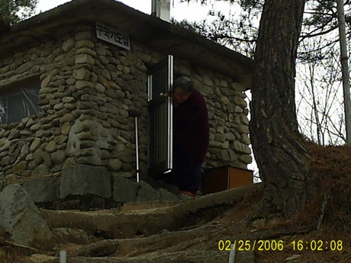
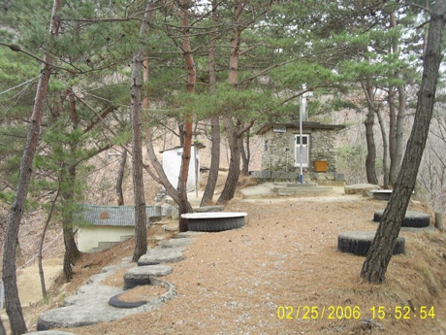
기도로 세워진 나라
산마다 구국제단 : 민족을 위한 중보

Slide 8
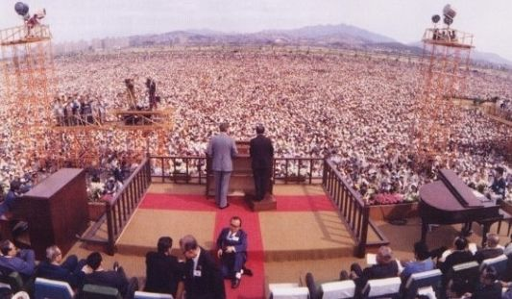

Slide 9
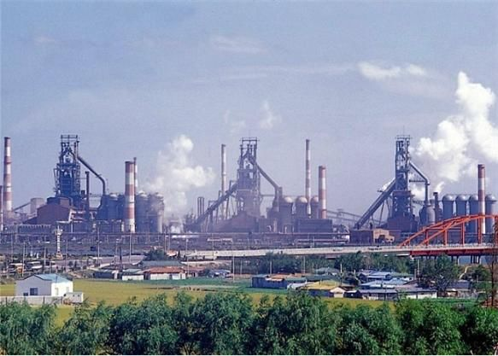

Slide 10


Slide 11
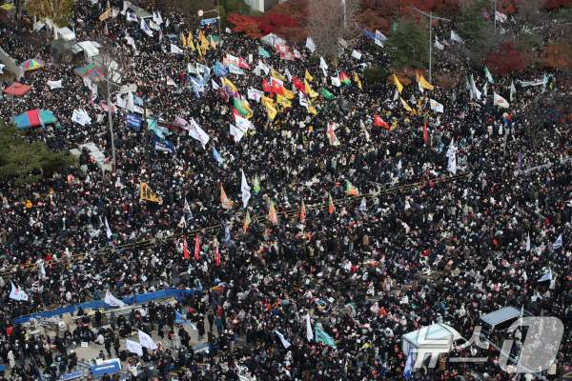

Slide 12
복음화 산업화 민주화
K.문화 K.경제 K.교회
K.교육 K.민주주의
K.복지

Slide 13
정치만 좀 받쳐주면 더 엄청날텐데

Slide 14
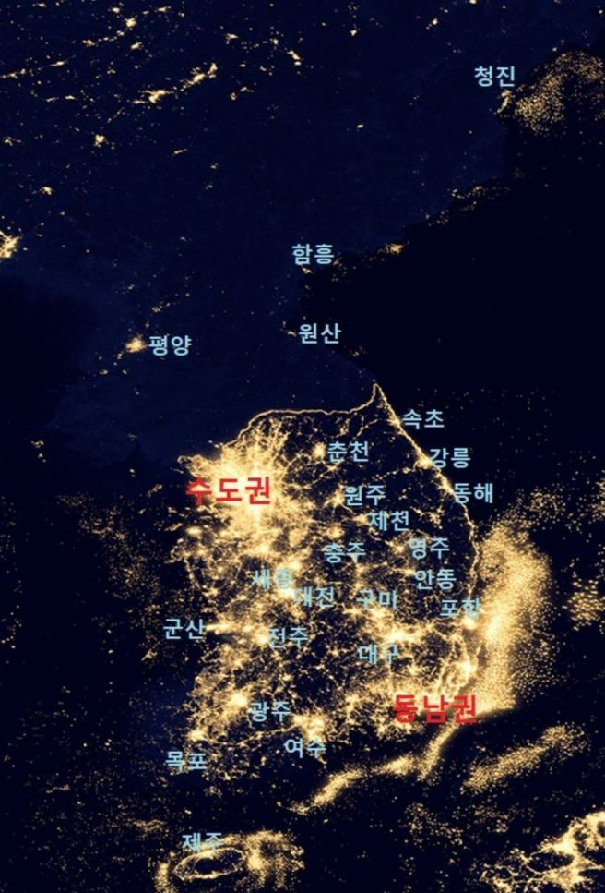

Slide 15
기도가 쌓인 결과
경제 : 한강의 기적
정치 : 민주주의 발전
사회 : 문화 교육 등 다양한 변화
교회 : 부흥

Slide 16
아브라함의 두려움
창세기 14장 국제전쟁에 개입
강한 적들을 두게 됨
미래에 대한 불안
하나님의 말씀 "두려워하지 말라"
방패요 지극히 큰 상급이라

Slide 17
하나님은 우리의 방패
방패의 의미 : 보호하심
가정을 지키시는 하나님
교회를 지키시는 하나님
민족을 지키시는 하나님

Slide 18
오늘의 대한민국
미·중 갈등
북한 핵 문제
국제 질서의 변화 경제 , 정치
- 외교의 지혜
- 하나님의 보호

Slide 19
사람이 아니라 하나님을 의지하라
국제사회는 자국 이기주의로 가고있다
미국, 중국, 일본, 북한, 러시아
변함없이 지키시는 분은
하나님 한 분뿐입니다.

Slide 20
하나님이 주시는 상급
"나는 네 지극히 큰 상급이다"
- 인생의 길을 열어주심
- 필요한 것을 공급하심
- 미래를 책임지심

Slide 21
하나님께 먼저 드리라
나,가정, 교회, 민족을 올려드리라
그때
✔ 하나님이 방패가 되심
✔ 하나님이 상급이 되심

Slide 22
한강의 기적과 하나님의 은혜
하나님이 쓰신 사람들
박정희 박태준 정주영 이병철…..
그러나
사람보다 앞선 것은
믿음의 사람들의 기도였다.

Slide 23
외교의 실패는 전쟁을 낳는다
1,2차 세계대전 , 우크라이나 이란
한반도 긴장
외교적 지혜 , 평화의 길 모색

Slide 24
믿음의 사람들의 책임
민족을 위한 기도
가정을 위한 기도
교회를 위한 기도

Slide 25
기도는 위기를 기회로 바꾼다

Slide 26
나비효과의 믿음
작은 순종의 역사를 믿으라.
한 사람의 기도, 헌신 , 믿음
결과
작은 시작이 큰 부흥의 역사가 된다.

Slide 27
한국교회에는 언약이 있다

Slide 28
하나님이 주시는 두 가지 축복
① 방패
보호하심 인도하심 동행하심
② 상급
공급하심 회복하심 미래를 열어주심

Slide 29
"두려워하지 말라 나는 네 방패요
너의 지극히 큰 상급이니라"
창세기 15:1
하나님이 대한민국의 방패가 되시고,
우리의 가장 큰 상급이 되십니다.

